Slide 1
第二章 文法与语言
练习

Slide 2
句型推导
S → aXa
X → ε| bY
Y → ε| cXc |d
S
⇒ aXa
⇒ abYa
⇒ acXca
⇒ acca
A
S
⇒ aa
B
S
⇒ aXa
⇒ abYa
⇒ abcXca
⇒ abcbYca
⇒ abcbdca
S
⇒ aXa
⇒ abYa
⇒ abcXcda
⇒ abccda
√
C
D

Slide 3
句型推导及分析树
考虑上下文无关文法S->SS+|SS*|a以及串aa+a*
给出这个串的一个最左推导
给出这个串的一个最右推导。
给出这个串的一棵分析树。
描述这个文法生成的语言。
试完成练习4.2.2

Slide 4
分析树
S
a
X
a
S
b
Y
S → aXa
X → ε| bY
Y → ε| cXc |d
√
a
X
a
c
X
c
d
b
Y
ε
S
S
a
X
a
a
X
a
√
Y
b
ε
b
Y
c
X
c
ε
c
X
c
d
ε

Slide 5
句型分析练习
有文法G[S]:
S→aAcB | Bd
A → AaB | c
B→ bScA | b
写出句型aAaBcbbdcc和aAcbBdcc的句柄
写出句子acabcbbdcc的最左推导过程

Slide 6
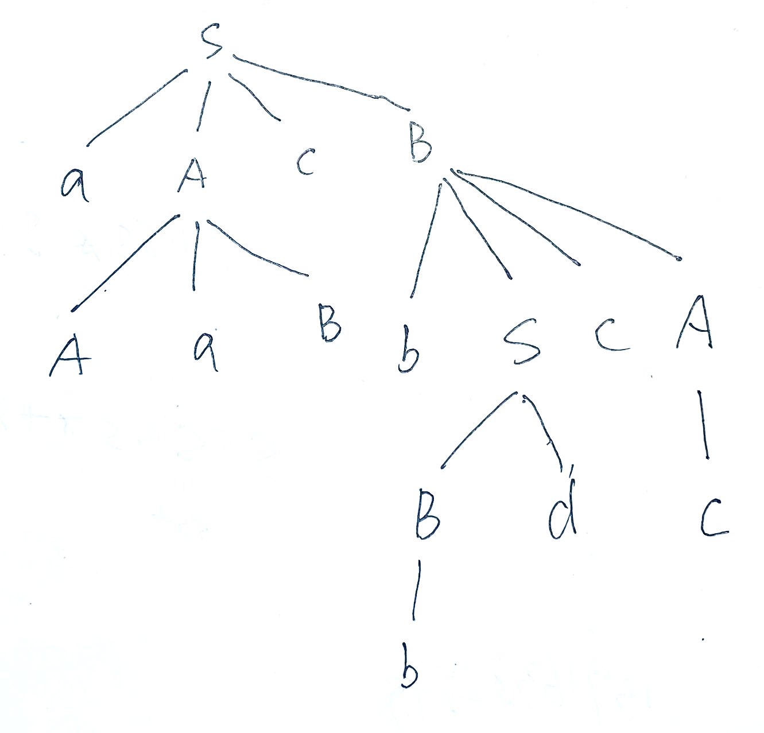
aAaBcbbdcc

Slide 7
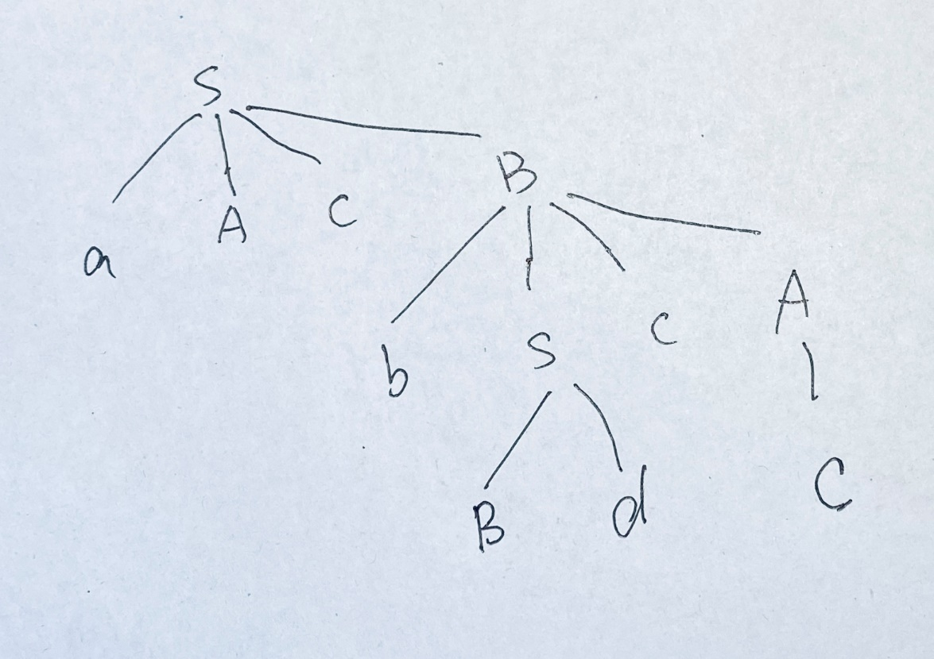
aAcbBdcc

Slide 8
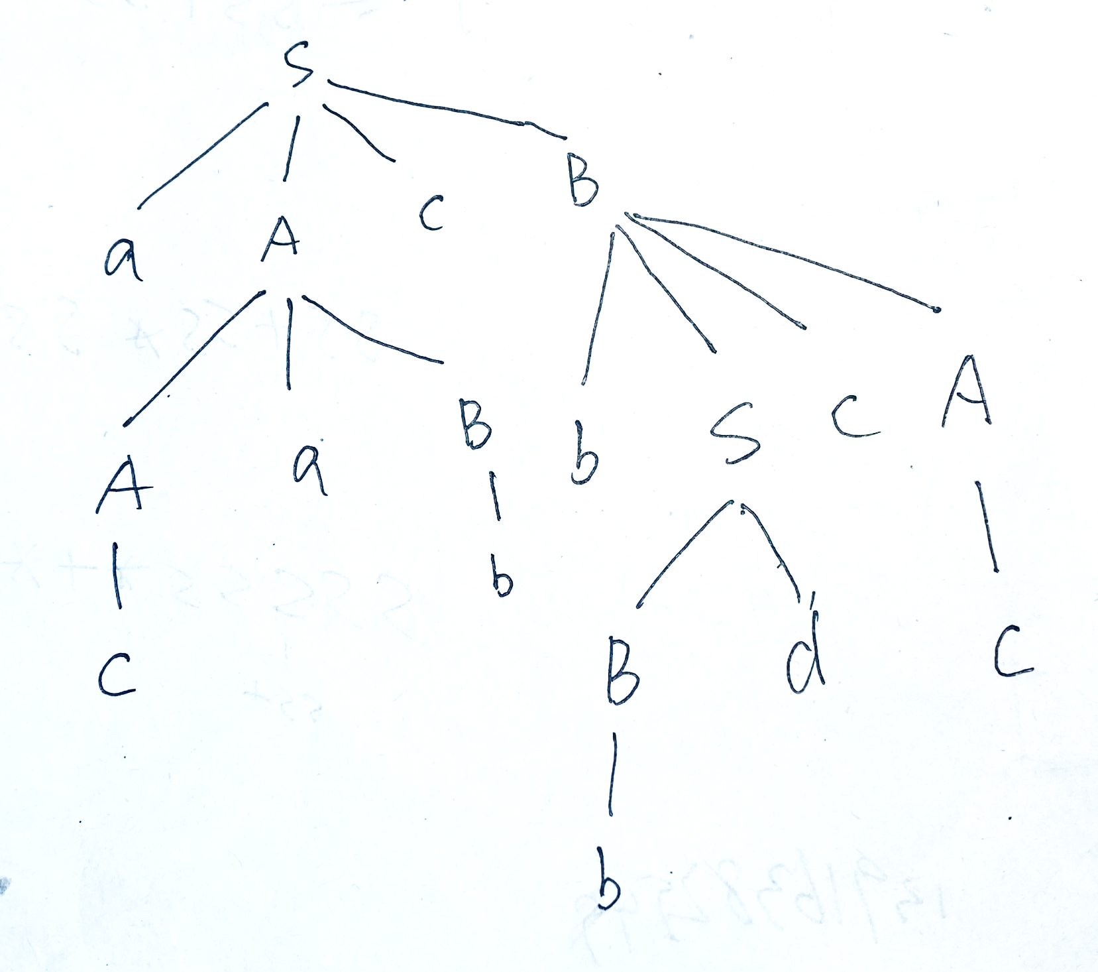

Slide 9
文法二义性分析练习
证明文法G[E]是二义性的文法
E → EOE | ( E ) | v | d
O→ + | *
构造句子v * v + d的分析树，看是否多于一棵？

